Slide 1




Slide 2

Agenda do Comitê Executivo da ENEC
(i) Aprovação da ata da última reunião e do texto da resolução do CE/ENEC com os parâmetros de velocidade adequada
(ii) Apresentação e deliberação sobre a proposta do Novo GESAC
(iii) Apresentação e deliberação sobre o escopo das políticas de conectividade
(iv) Apresentação e deliberação sobre a proposta de monitoramento da Estratégia Nacional de Escolas Conectadas

Slide 3

Escopo das políticas de conectividade

Slide 4
Escopo das políticas de conectividade em escolas
Nossa proposta apresenta uma sugestão de organização das principais políticas de conectividade em escolas por desafio de conectividade a ser endereçado e público-alvo.
Isso busca facilitar o planejamento de frentes simultâneas e reduzir ineficiências e sobreposições de recursos para endereçamento de desafios iguais.
Alterações de rota, quando necessárias, sempre poderão ser feitas para garantir o atingimento da meta de universalização da conectividade para fins pedagógicos.

Slide 5
Escolas estaduais
DESAFIOS
Escolas SEM acesso à fibra ótica
Escolas COM acesso à fibra ótica
1
Energia
Gape-EACE/ MME
MME
2
Acesso adequado à fibra óptica
Gape-EACE/FUST Reemb.
Já tem acesso adequado
ESCOLAS ESTADUAIS
3
Serviço de conexão à internet
Gape-EACE, GESAC, FUST Reemb., Lei 14.172
PIEC e Lei 14.172
4
Distribuição de sinal (wi-fi)
Gape-EACE, Lei 14172 e FUST Reemb.
Lei 14.172 e FUST Reemb.
5
Dispositivos
Lei 14.172
Lei 14.172
Notes:
Por que prioridade de escolas?
Metas legais previstas no PNE
Menos recursos impactam mais estudantes e professores
Tecnologia é mais efetiva quando utilizada pelos professores em sala de aula
Desafio de conectividade das escolas no Brasil ainda é muito grande

Slide 6
Escolas municipais
DESAFIOS
Escolas SEM acesso à fibra ótica
Escolas COM acesso à fibra ótica
1
Energia
Gape- EACE/ MME
MME
2
Acesso adequado à fibra óptica
Gape- EACE e FUST Reemb.
Já tem acesso adequado
ESCOLAS MUNICIPAIS
Gape-EACE, GESAC e FUST Reemb.
3
Serviço de conexão à internet
PIEC, FUST NRO e Renúncia
4
Distribuição de sinal (wi-fi)
Gape-EACE e FUST Reemb.
FUST NRO, Renúncia e Reemb.
Recursos próprios/FUNDEB
Recursos próprios/FUNDEB
5
Dispositivos
Notes:
Por que prioridade de escolas?
Metas legais previstas no PNE
Menos recursos impactam mais estudantes e professores
Tecnologia é mais efetiva quando utilizada pelos professores em sala de aula
Desafio de conectividade das escolas no Brasil ainda é muito grande

Slide 7
GAPE – EACE
O quadro abaixo ilustra os eixos atendidos pelo programa de conectividade, bem como seu escopo e agente monitorador:
DESAFIOS
AGENTE MONITORADOR
ATIVIDADES | FASE
 | 2 e 3 | 4
Lançamento de RFPs​ | Fev-24 | Mar-24
Fase final para apresentação das propostas​ | Abr-24 | Mai-24
Negociação e contratação de fornecedores​ | Jul-24 | Ago-24
Início da implantação dos projetos​ | Ago-24 | Set-24
Conclusão da implantação dos projetos​ | Jan-26 | Mar-26
1
Energia
ANATEL
2
Acesso adequado à fibra óptica
PREVISÃO PAC
3
Serviço de conexão à internet
GAPE-EACE
R$ 3,1 bilhões
4
Distribuição de sinal (wi-fi)
PÚBLICO-ALVO
5
Escolas sem acesso a fibra óptica
Dispositivos
Notes:
Por que prioridade de escolas?
Metas legais previstas no PNE
Menos recursos impactam mais estudantes e professores
Tecnologia é mais efetiva quando utilizada pelos professores em sala de aula
Desafio de conectividade das escolas no Brasil ainda é muito grande

Slide 8
FUST – Reembolsável
O quadro abaixo ilustra os eixos atendidos pelo programa de conectividade, bem como seu escopo e agente monitorador:
DESAFIOS
AGENTE MONITORADOR
PÚBLICO-ALVO
1
Energia
MCOM
Escolas públicas de educação básica
2
Acesso adequado à fibra óptica
ATIVIDADES | PRAZO
Assinatura do aditivo anual com o BNDES | dez./2024
Repasses de recursos para o BNDES | dez./2024
Assinatura do aditivo anual com o BNDES | dez./2025
Repasses de recursos para o BNDES | dez./2025
PREVISÃO PAC
3
Serviço de conexão à internet
Reembolsável
R$ 630 milhões
4
Distribuição de sinal (wi-fi)
5
Dispositivos
Notes:
Por que prioridade de escolas?
Metas legais previstas no PNE
Menos recursos impactam mais estudantes e professores
Tecnologia é mais efetiva quando utilizada pelos professores em sala de aula
Desafio de conectividade das escolas no Brasil ainda é muito grande

Slide 9
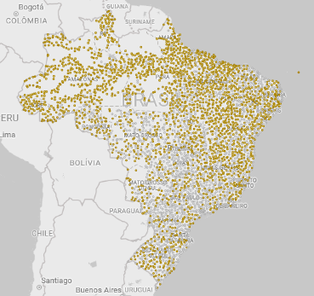
GAPE - EACE e FUST Reembolsável
Escolas com 2. Acesso inadequado - menos de 10 km, 3. Acesso inadequado - mais de 10 km ou com 4. Acesso inadequado - localização imprecisa ou vistoriadas Fase 2 e 3 com Projeto Especial
TOTAL: 40.696 escolas
3.582 estaduais | 36.998 municipais | 116 federais
Prevista para Eace ou Fust Reembolsável
Não prevista (com inferência de acesso à fibra ou sem Projeto Especial)
Sem internet (Anatel): 6.230 escolas
Adesão Enec
256 redes municipais não aderiram | 852 escolas
Notes:
Por que prioridade de escolas?
Metas legais previstas no PNE
Menos recursos impactam mais estudantes e professores
Tecnologia é mais efetiva quando utilizada pelos professores em sala de aula
Desafio de conectividade das escolas no Brasil ainda é muito grande

Slide 10
FUST – Não Reembolsável Orçamentário
O quadro abaixo ilustra os eixos atendidos pelo programa de conectividade, bem como seu escopo e agente monitorador:
DESAFIOS
AGENTE MONITORADOR
PÚBLICO-ALVO
1
Energia
MCOM
Escolas municipais com acesso a fibra óptica
2
Acesso adequado à fibra óptica
PREVISÃO PAC
ATIVIDADES (FASE 1) | PRAZO
Definição da lista de escolas a serem conectadas | fev./2024
Estabelecimento de diretrizes no conselho do FUST | mar./2024
Modelagem da forma de execução pelo BNDES | mar./2024
Lançamento de RFPs | abr./2024
Fase final para apresentação das propostas | mai./2024
Negociação e contratação de fornecedores | jun./2024
Início da implantação dos projetos | jul./2024
Conclusão da implantação dos projetos | dez./2024
3
Serviço de conexão à internet
NRO
R$ 200 milhões
4
Distribuição de sinal (wi-fi)
5
Dispositivos
Notes:
Por que prioridade de escolas?
Metas legais previstas no PNE
Menos recursos impactam mais estudantes e professores
Tecnologia é mais efetiva quando utilizada pelos professores em sala de aula
Desafio de conectividade das escolas no Brasil ainda é muito grande

Slide 11
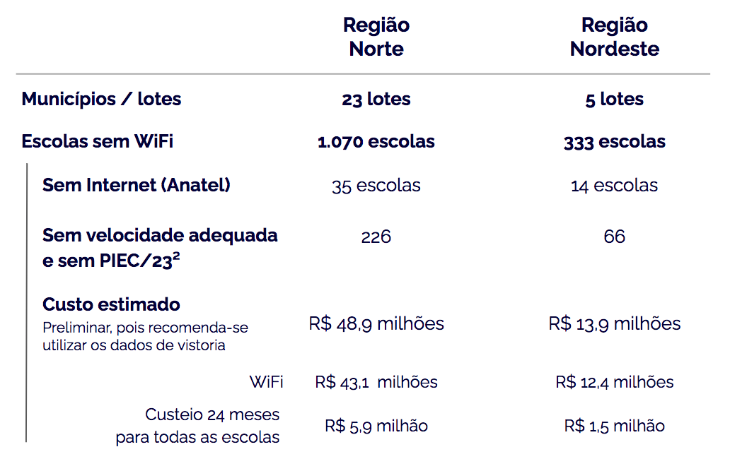
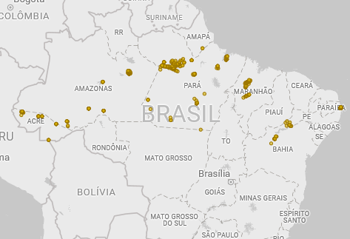
FUST – Não Reembolsável Orçamentário
Visão dos lotes para recursos já transferidos para BNDES - Parte 1 (Escolas GAPE - EACE)
Somente escolas já vistoriadas pela EACE, ativas, mas que não serão atendidas por ela porque já possuem acesso à banda larga adequada (sem necessidade de Projeto Especial)
TOTAL 1.403 escolas¹ | 28 municípios | 566 mil alunos
¹Dados de vistoria da EACE de 24/01/2024 considerando apenas escolas “Ativas” e sem Cobertura de WiFi. ² Parâmetro considerado: Escolas com EF e EM - 1 mpbs / aluno no maior turno e Escolas só com EI - 1 mbps / profissional da educação. Em todos os casos, aplicou-se um parâmetro mínimo de 50 Mbps/escola³ Para custo, considerou-se como ambientes a serem iluminados: salas, bibliotecas, laboratório, auditório, salas administrativas do Censo Escolar 2022.
Notes:
Por que prioridade de escolas?
Metas legais previstas no PNE
Menos recursos impactam mais estudantes e professores
Tecnologia é mais efetiva quando utilizada pelos professores em sala de aula
Desafio de conectividade das escolas no Brasil ainda é muito grande

Slide 12
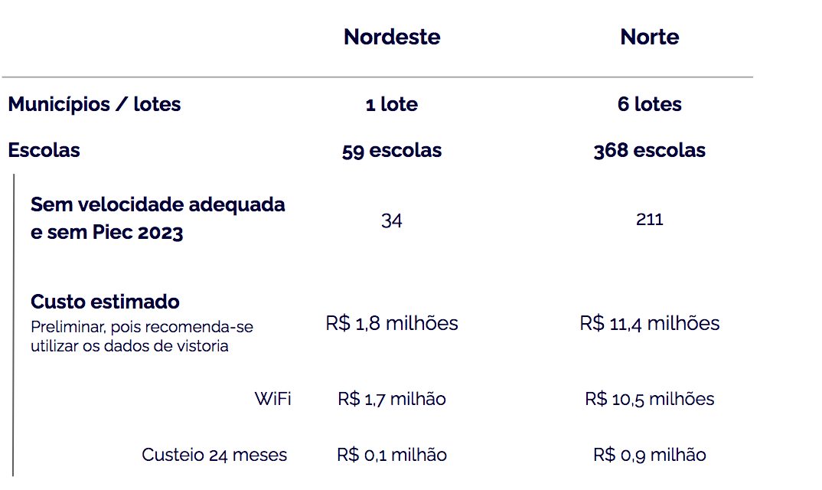
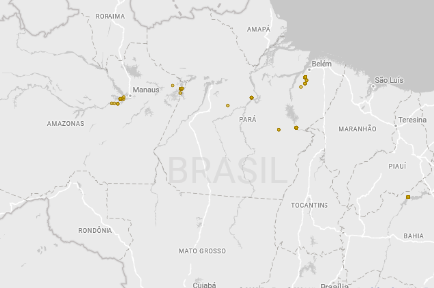
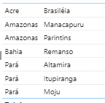
FUST – Não Reembolsável Orçamentário
Visão dos lotes para recursos já transferidos para BNDES - Parte 2
Redes que maximizam escolas sem internet (Anatel, 2023)
Todas as escolas municipais, com inferência de fibra, não vistoriadas pela EACE dos municípios que têm maior quantidade de escolas sem nenhuma Internet (Anatel, 2023)
TOTAL 427 escolas | 7 municípios | 57,5 mil estudantes
¹Parâmetro considerado: Escolas com EF e EM - 1 mpbs / aluno no maior turno e Escolas só com EI - 1 mbps / profissional da educação. Em todos os casos, aplicou-se um parâmetro mínimo de 50 Mbps/escola
Notes:
Por que prioridade de escolas?
Metas legais previstas no PNE
Menos recursos impactam mais estudantes e professores
Tecnologia é mais efetiva quando utilizada pelos professores em sala de aula
Desafio de conectividade das escolas no Brasil ainda é muito grande

Slide 13
FUST – Renúncia
O quadro abaixo ilustra os eixos atendidos pelo programa de conectividade, bem como seu escopo e agente monitorador:
DESAFIOS
AGENTE MONITORADOR
PÚBLICO-ALVO
1
Energia
MCOM
Escolas municipais com acesso a fibra óptica
2
Acesso adequado à fibra óptica
ATIVIDADES | PRAZO
Modelagem da forma de execução da renúncia | fev./2024
Definição da lista de escolas a serem conectadas | fev./2024
Estabelecimento do manual operacional da renúncia | fev./2024
Estabelecimento de diretrizes no conselho do FUST | fev./2024
Chamamento para recebimento de propostas | abr./2024
Fase final para apresentação das propostas | mai./2024
Seleção dos projetos | jun./2024
Início da implantação dos projetos | jul./2024
Conclusão da implantação dos projetos | jan./2025
PREVISÃO PAC
3
Serviço de conexão à internet
Renúncia
R$ 1 bilhão
4
Distribuição de sinal (wi-fi)
5
Dispositivos
Notes:
Por que prioridade de escolas?
Metas legais previstas no PNE
Menos recursos impactam mais estudantes e professores
Tecnologia é mais efetiva quando utilizada pelos professores em sala de aula
Desafio de conectividade das escolas no Brasil ainda é muito grande

Slide 14
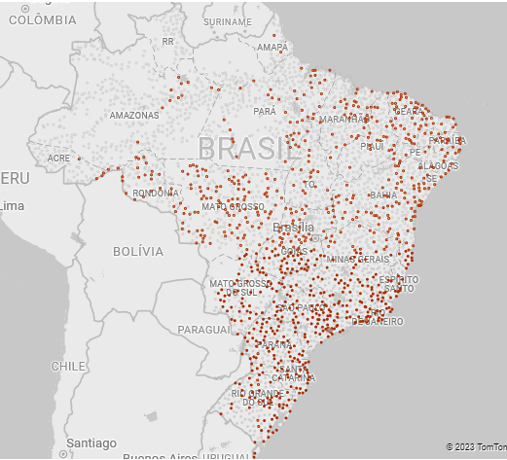
FUST – Não Reembolsável e FUST Renúncia
Escolas municipais com 1. Acesso adequado - fibra ou vistoriadas Fase 2 e 3 sem Projeto Especial
TOTAL: 70.834 escolas municipais
Prevista para Fust NRO ou RF
Não prevista: estaduais, federais ou sem acesso à fibra
Sem internet (Anatel): 1.048 escolas
Adesão Enec
373 redes municipais não aderiram | 2392 escolas
Notes:
Por que prioridade de escolas?
Metas legais previstas no PNE
Menos recursos impactam mais estudantes e professores
Tecnologia é mais efetiva quando utilizada pelos professores em sala de aula
Desafio de conectividade das escolas no Brasil ainda é muito grande

Slide 15
Lei 14.172
O quadro abaixo ilustra os eixos atendidos pelo programa de conectividade, bem como seu escopo e agente monitorador:
DESAFIOS
AGENTE MONITORADOR
PÚBLICO-ALVO
1
Energia
MEC
Prioritariamente escolas estaduais
2
Acesso adequado à fibra óptica
ATIVIDADES | PRAZO
Validação dos Planos pelo MEC | fev./2024
Final da etapa de execução dos planos de ação | dez./2026
Recursos liquidados pelos estados | dez./2026
PREVISÃO PAC
3
Serviço de conexão à internet
Lei 14.172
R$ 1,3 bilhões
4
Distribuição de sinal (wi-fi)
5
Dispositivos
Notes:
Por que prioridade de escolas?
Metas legais previstas no PNE
Menos recursos impactam mais estudantes e professores
Tecnologia é mais efetiva quando utilizada pelos professores em sala de aula
Desafio de conectividade das escolas no Brasil ainda é muito grande

Slide 16
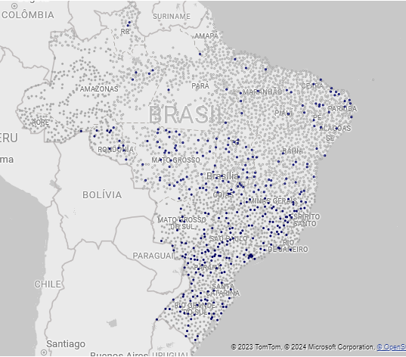
Lei 14.172/2021 - Potencial*
Escolas estaduais com “1. Acesso adequado - fibra” ou vistoriadas sem Projeto Especial
TOTAL: 26.237 escolas estaduais
Potencial para a Lei nº 14.172
Não previstas: municipais, federais ou sem acesso à fibra
Sem internet (Anatel): 274 escolas
Adesão Enec
100% das redes estaduais aderiram
Notes:
Por que prioridade de escolas?
Metas legais previstas no PNE
Menos recursos impactam mais estudantes e professores
Tecnologia é mais efetiva quando utilizada pelos professores em sala de aula
Desafio de conectividade das escolas no Brasil ainda é muito grande

Slide 17
PIEC-PDDE
O quadro abaixo ilustra os eixos atendidos pelo programa de conectividade, bem como seu escopo e agente monitorador:
DESAFIOS
AGENTE MONITORADOR
PÚBLICO-ALVO
1
Energia
MEC
Escolas públicas**
2
Acesso adequado à fibra óptica
ATIVIDADES | PRAZO
Transferência dos recursos para as escolas | dez./2024
PREVISÃO 2024*
3
Serviço de conexão à internet
PIEC
R$ 211 milhões
4
Distribuição de sinal (wi-fi)
5
Dispositivos
*Valor 2024 não está previsto no PAC
Notes:
Por que prioridade de escolas?
Metas legais previstas no PNE
Menos recursos impactam mais estudantes e professores
Tecnologia é mais efetiva quando utilizada pelos professores em sala de aula
Desafio de conectividade das escolas no Brasil ainda é muito grande

Slide 18
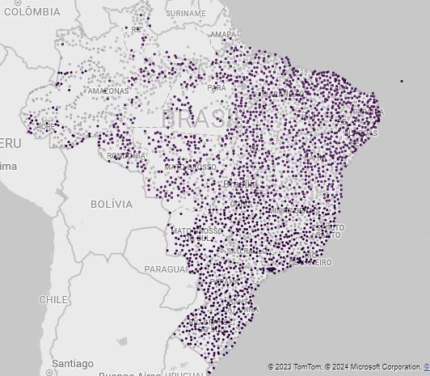
PIEC-PDDE
Plano Enec para atender velocidade: Escolas com 1. Acesso adequado - fibra ou vistoriadas sem Projeto Especial
Receberam Piec em 2023: 92.850 escolas
19.054 estaduais | 73.796 municipais
Adesão Enec
167 redes municipais não aderiram | 942 escolas
Notes:
Por que prioridade de escolas?
Metas legais previstas no PNE
Menos recursos impactam mais estudantes e professores
Tecnologia é mais efetiva quando utilizada pelos professores em sala de aula
Desafio de conectividade das escolas no Brasil ainda é muito grande

Slide 19
Proposta de deliberação
Aprovar recomendação de que as políticas de conectividade em escolas aqui listadas busquem atender os desafios de conectividade e públicos-alvo indicados na apresentação.

Slide 20
Monitoramento da ENEC

Slide 21







Educar com tecnologia para
a inclusão e cidadania digital
Conectividade de qualidade para uso pedagógico em todas as escolas - 100% das escolas conectadas até 2026
CONECTIVIDADE
DISPOSITIVOS E AMBIENTES
Equipamentos tecnológicos na mão de professoras/es, gestoras/es e estudantes para uso pedagógico, com a disponibilização de Atas de Registro de Preços via FNDE para compra pelos entes
Tecnologia apoiando uma gestão mais eficiente das secretarias e escolas, integrando dados e garantindo interoperabilidade de sistemas
Currículos alinhados à BNCC, incluindo cidadania digital e novas competências digitais adequadas a cada etapa de ensino (usar, entender e refletir sobre tecnologia)
CURRÍCULO
GESTÃO E TRANSFORMAÇÃO DIGITAL
RECURSOS
EDUCACIONAIS
DIGITAIS
COMPETÊNCIAS E FORMAÇÃO
Desenvolvimento das competências digitais dos/as profissionais da Educação Básica, promovendo práticas pedagógicas inovadoras
COMPETÊNCIAS E FORMAÇÃO
Recursos educacionais digitais alinhados à BNCC, diversificados e de qualidade disponíveis para estudantes e professoras/es, em complementação (e não em substituição) aos materiais impressos

Slide 22
Comitê Executivo da ENEC - Decreto Nº 11.713
Art. 6º Fica instituído o Comitê Executivo da Estratégia Nacional de Escolas Conectadas.
§ 1º Ao Comitê Executivo compete:
I - articular as políticas, os planos, os programas, as iniciativas e a disponibilização de recursos relacionados à conectividade de estabelecimentos de ensino da rede pública da educação básica;
II - estabelecer metas para a consecução dos objetivos da Enec;
III - definir e publicizar parâmetros técnicos para contratação, gestão e manutenção dos serviços de fornecimento de energia elétrica e de acesso à internet;
IV - definir e publicizar referenciais técnicos sobre a infraestrutura interna para distribuição do sinal de internet nos estabelecimentos de ensino da rede pública da educação básica;
V - definir critérios e mecanismos de monitoramento da qualidade da conexão nos estabelecimentos de ensino da rede pública da educação básica;
VI - monitorar as iniciativas e avaliar os resultados das ações da Enec; e
VII - monitorar a conectividade de estabelecimentos de ensino da rede pública da educação básica.

Slide 23
Indicadores para o monitoramento da ENEC
Monitoramento dos Desafios
Monitoramento das Políticas Públicas
Escolas conectadas
Escolas com energia
Escolas com acesso adequado
Escolas com velocidade adequada
Escolas com rede interna adequada
Escolas com dispositivos em qtd. adequada
Escolas com energia elétrica (MME)
Escolas conectadas pela EACE
Escolas conectadas pelo FUST
Escolas conectadas pela PIEC
Escolas conectadas pela Lei 14.172
Indicadores de resultado
Etapas macro de implementação da política
Etapas de implementação da política desagregado por escola
Execução dos recursos
Indicadores de processo

Slide 24

Monitoramento dos Desafios

Slide 25
Monitoramento dos Desafios
1
Energia
Escolas conectadas
2
Acesso adequado à banda larga
A fim de monitorar o compromisso do Governo Federal de 100% das escolas CONECTADAS até 2026, o principal indicador de conectividade de uma escola verifica se a escola atende aos parâmetros mínimos definidos para estes três desafios:
Energia: Acesso contínuo a energia elétrica suficiente (exclui escolas só com gerador fóssil).
Conexão: Velocidade contratada nos parâmetros definidos pelo Comitê Executivo da ENEC.
Wi-Fi: Escolas que declaram ter Wifi no Censo Escolar.
3
Conexão à internet
4
Distribuição de sinal (wi-fi)
5
Dispositivos

Slide 26
Monitoramento dos Desafios
1
Energia
Qualificação da conectividade
2
Acesso adequado à banda larga
Além do indicador principal de Escolas Conectadas, o Comitê também poderá monitorar pela ferramenta:
Acesso adequado à banda larga
Escolas em regiões com cobertura de fibra ótica (pelo modelo de inferência)
Tipo de acesso à banda larga que as políticas públicas federais levam até as escolas
Dispositivos: Escolas com dispositivos nas quantidades mínimas a serem definidas a partir do Censo Escolar e dos contratos fornecidos pelas redes que aderirem à ENEC.
3
Conexão à internet
4
Distribuição de sinal (wi-fi)
5
Dispositivos

Slide 27
Monitoramento dos Desafios | Resumo executivo dos indicadores
INDICADORES
LINHA DE BASE
FONTE DOS DADOS PARA MONITORAMENTO
# e % escolas com energia
Escolas que têm acesso contínuo (pelo menos durante o turno escolar) a energia elétrica suficiente (exclui escolas só com gerador fóssil).
Anual: Censo Escolar
Bimestral: Monitoramento das políticas federais
1
Energia
Fonte: Censo Escolar
Data de corte: 2022
Acesso adequado à banda larga
# e % escolas com acesso adequado (2 indicadores)
1. Em Desafio de Acesso: Escolas localizadas dentro de área de cobertura de fibra
2. Em Políticas: Escolas conectadas pelas políticas federais por tipo de acesso à banda larga
Fonte: Modelo de Inferência Nic.br
Data de corte: 05/05/2023
Trimestral: Modelo de Inferência
Bimestral: Monitoramento das políticas federais (escolas por tipo de tecnologia)
2
Conexão à internet
# e % escolas com velocidade adequada
Escolas com velocidade contratada conforme parâmetros do Comitê
Quinzenal: Medidor do Nic.br
Bimestral: Monitoramento das políticas federais e locais
3
Fonte: Medidor do Nic.br
Data de corte: 16/08/2023
# e % escolas com rede interna adequada
1. Em Desafio WiFi: Escolas com WiFi no Censo Escolar e/ou que receberam WiFi das políticas
2. Em Políticas: Escolas que receberam infra suficiente para cobertura de sinal adequada considerando 1 AP a cada 2 ambientes
Fonte: Censo Escolar
Data de corte: 2022
Diagnóstico de WiFi deverá ser qualificado conforme andamento da ENEC
Anual: Censo Escolar
Bimestral: Monitoramento das outras políticas federais e locais
4
Distribuição de sinal (wi-fi)
5
Dispositivos
# e % escolas com dispositivos em qtd. adequada
Escolas com dispositivos nas quantidades mínimas definidas (foi considerada a proporção de 1 dispositivo para cada 10 alunos no baseline, exceto para educação infantil).
Fonte: Censo Escolar
Data de corte: 2022
Todas as escolas exclusivamente de educação infantil foram consideradas adequadas
Anual: Censo Escolar
Bimestral: Monitoramento das políticas locais
Escola conectada
# e % escolas conectadas
Escolas que têm energia, conexão na velocidade adequada e rede interna adequada (wi-fi)
Fonte: Baseline ENEC
Data de corte: 26/09/2023
Bimestral: Monitoramento dos desafios

Slide 28
Monitoramento das Políticas Públicas

Slide 29
Monitoramento das Políticas Públicas
Indicadores de resultado
Escolas conectadas por política
MME
Cada política será monitorada a partir do seu principal indicador de resultado: Escolas conectadas por ela. A definição desse indicador principal de cada política parte do escopo definido a cada uma delas na ENEC.
GAPE/EACE
FUST REEMB.
Indicadores de processo
Etapas de implementação da política
FUST NRO
Como os tempos de implementação de cada política variam, faz-se necessário acompanhar as etapas de implementação da política. Nesse sentido, sugere-se:
Acompanhamento de etapas macro.
Acompanhamento de etapas de implementação da política até a conclusão do atendimento (desagregado por escola).
FUST RF
Indicadores de processo
LEI 14.172
Execução dos recursos previstos
Além de monitorar o principal indicador de resultado de cada política na ENEC em relação à sua meta, também será monitorado via dashboard a execução dos recursos previstos. O orçamento previsto para a ENEC no PAC foi de R$ 6,5 bilhões.
PIEC

Slide 30

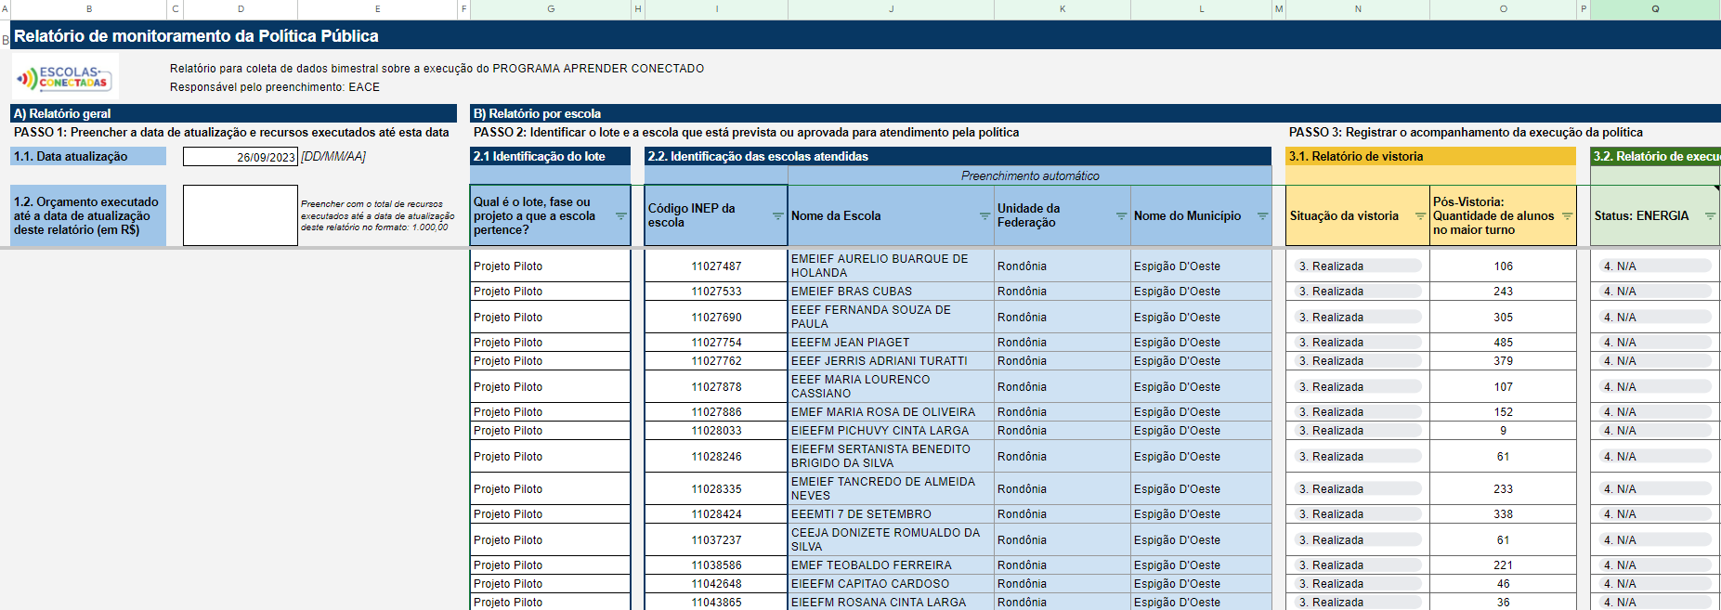
Exemplo de instrumento de monitoramento
https://docs.google.com/spreadsheets/d/1shHUn7NOb_6whCQJ3ki0hteBmW0mixZqelb5kAGsjDM/edit#gid=1962576840
Notes:
Por que prioridade de escolas?
Metas legais previstas no PNE
Menos recursos impactam mais estudantes e professores
Tecnologia é mais efetiva quando utilizada pelos professores em sala de aula
Desafio de conectividade das escolas no Brasil ainda é muito grande

Slide 31
Fluxos e responsáveis

Slide 32
Proposta de fluxo de monitoramento
1º dia útil do bimestre
Coleta e Envio para MEC
Consolidação dos indicadores pelo MEC
Monitoramento
Anual
Escolas com energia
Escolas com rede interna (Wi-fi)
Escolas com dispositivos adequados
Anual
MEC consolida os indicadores de monitoramento dos desafios
MEC apresenta a síntese do monitoramento para o Comitê Executivo em sua reunião bimestral
Escola
Censo Escolar
Monitoramento dos desafios
Trim.
Trim.
Inferência de Fibra
Escolas com acesso adequado
Nic.br
Medidor (Nic.BR)
Quinz.
Escolas com velocidade adequada
Quinz.
MCom
(FUST)
Anatel
(EACE)
Bimest.
MEC consolida os indicadores de monitoramento das políticas públicas
MEC apresenta a síntese do monitoramento para o Comitê Executivo em sua reunião bimestral
Indicadores de resultado
Relatórios bimestrais
Bimest.
MME
Indicadores de processo
Bimest.
Monitoramento das políticas públicas
MEC e Estados
(Lei 14.172)
Anual.
Redes
Piec (PDDE)
Anual
Indicadores de resultado

Slide 33
Monitoramento das políticas públicas
Existem dois caminhos possíveis para a entrega isso:
Opção 1:
Preenchimento direto no Relatório da Política
Opção 2:
Envio da base de dados da política no formato pré-estabelecido
Instrumento para preenchimento pelo agente executor escola a escola
Instruções sobre como deve ser a base de dados extraída e quais informações deve conter
Preenchimento do instrumento .xlsx
Envio por e-mail para o MEC
Envio de arquivo .csv ou .xlsx
Envio por e-mail para o MEC
Forma de envio
A cada 1º dia útil do bimestre, o Agente Executor*:
Preencher ou atualizar as informações de identificação do lote e das escolas (por código INEP) no instrumento de monitoramento.
Preencher ou atualizar o Relatório da vistoria (se houver)
Preencher ou atualizar os dados de monitoramento da execução da política
Enviar arquivo atualizado por e-mail para comite.enec@mec.gov.br
A cada 1º dia útil do bimestre, o Agente Executor:
Realizar extração dos dados internos conforme dados e formato solicitado pelo Comitê
Enviar arquivo atualizado por e-mail para comite.enec@mec.gov.br
Passo a passo

Slide 34
Quadro-síntese
Periodicidade
Bimestral
MEC
Governos estaduais
MME
Anatel
MCom
Responsáveis
Envio do relatório de monitoramento das políticas públicas até 01 de março de 2024.
Próximo passo

Slide 35


